Slide 1

Tecnologías y Comunicaciones
Unidad 1
1 Introducción a la redes de computadores
2 Modelo de Referencia de 7 capas.
3 Familia de protocolos tcp/ip.
4 Concepto y desarrollo de direcciones IPv4.
5 Clases de direccione IP.
6 Dirección de Red, de Difusión y Máscara.
7 Direcciones IP reservadas.
8 Direcciones IPv6.

Slide 2

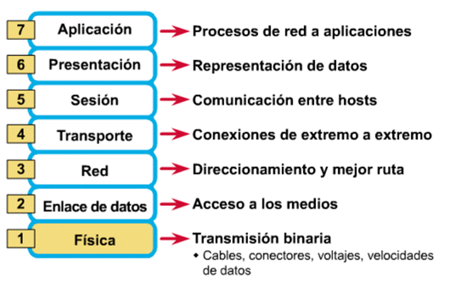
Modelo de Referencia de 7 capas

Slide 3
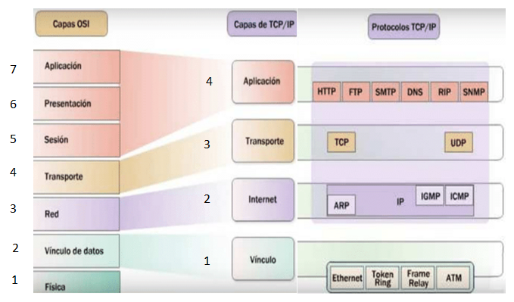
Familia de Protocolos tcp/ip

Slide 4


11000000101010000110010000001010
1100 0000 . 1010 1000 . 0110 0100 . 0000 1010
Cada grupo expresado en notación decimal
192.168.100.10

Slide 5
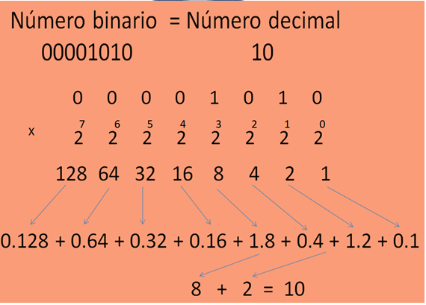

Slide 6

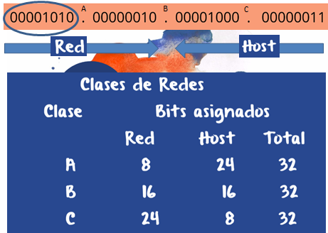

Slide 7
Para determinar de qué clase es la red, se analiza solamente el primer octeto de la izquierda
Si es clase “A”, el primer bit de la izquierda es “0”
Sistema Binario Decimal
Valor mínimo 0 000 0000 0 Valor máximo 0 111 1111 127
2) Si es clase “B”, los dos bits de la izquierda deben ser “10”
Sistema Binario Decimal
Valor mínimo 10 00 0000 128
Valor máximo 10 11 1111 191
2) Si es clase “C”, los tres bits de la izquierda deben ser “110”
Sistema Binario Decimal
Valor mínimo 110 0 0000 192
Valor máximo 110 1 1111 223

Slide 8
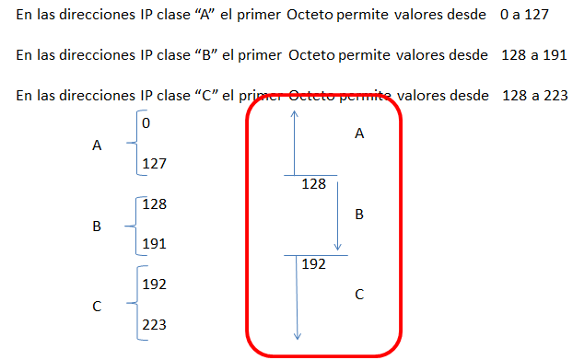
Sintetizando:

Slide 9



Ejemplos:

Slide 10
Direcciones de red:
La dirección que identifica a la Red misma, lo que denomina-mos el nombre de la red, es la dirección que contiene los oc-tetos que corresponden a la red inalterados, pero los octetos que corresponden al Host, fijados en cero.
Ejemplos:
dirección IP clase dirección de red 10.24.50.100 A 10.0.0.0
130.50.45.33 B 130.50.0.0
200.34.80.50 C 200.34.80.0
La dirección de red, corresponde a la primera dirección de la red, y no puede ser usada para configurar computadores.

Slide 11
Direcciones de difusión:
La dirección de difusión está compuesta por los octetos que corresponden a la red inalterados, pero los octetos que co-rresponden al Host, fijados en uno.
Ejemplos:
dirección IP clase dirección de red 10.24.50.100 A 10.255.255.255
130.50.45.33 B 130.50.255.255
200.34.80.50 C 200.34.80.255
La dirección de difusión, corresponde a la última dirección de la red, y no puede ser usada para configurar computadores.

Slide 12
Direcciones de Máscara de red:
La dirección de difusión está compuesta por todos unos en los octetos de red, y todos ceros en los octetos de Host. La utili-zan los dispositivos de red, para determinar la clase de la red.
Ejemplos:
dirección IP clase Máscara o Mask 10.24.50.100 A 255.0.0.0
130.50.45.33 B 255.255.0.0
200.34.80.50 C 255.255.255.0

Slide 13
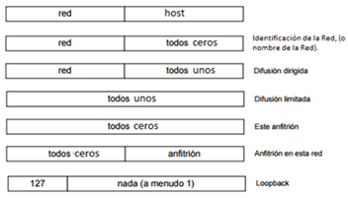
Direcciones reservadas.
Las siguientes direcciones se encuentran reservadas para fines específicos, y no pueden utilizarse para configurar computadores:

